Slide 1
«ТРУДОВОЙ ДЕСАНТ»
МБДОУ № 33
г. Армавир
Воспитатель Ивсина Т.З.

Slide 2
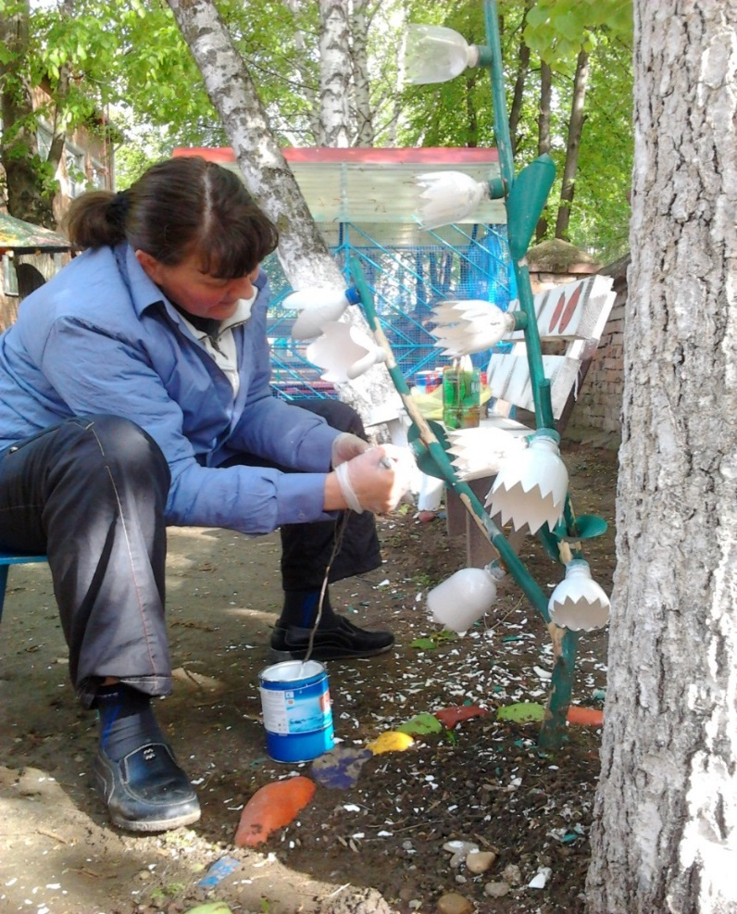

Slide 3
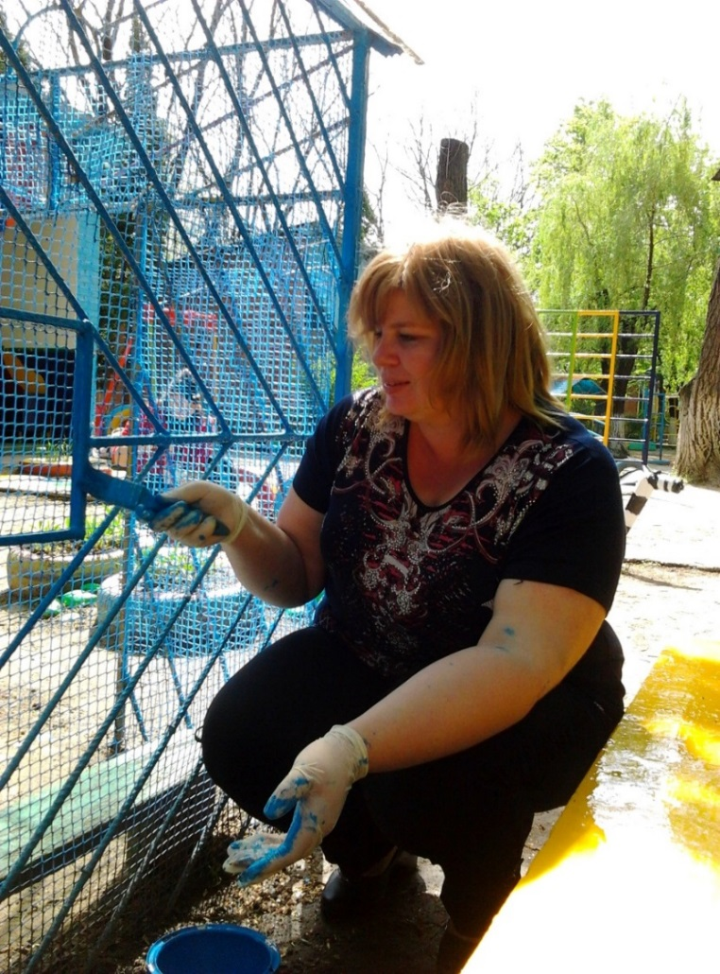

Slide 4
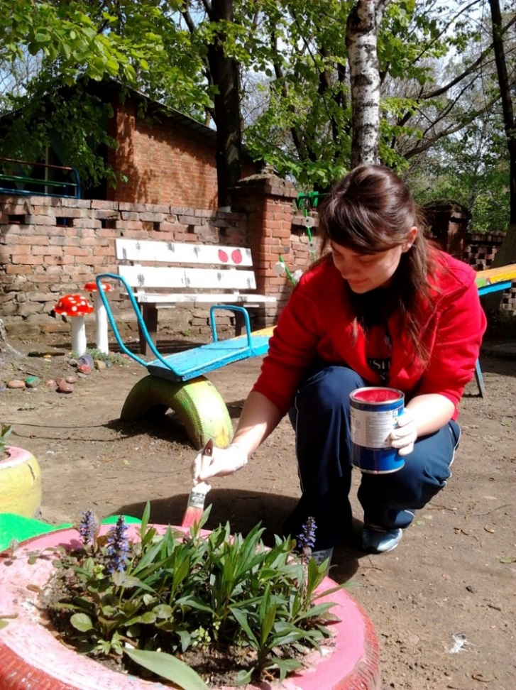

Slide 5
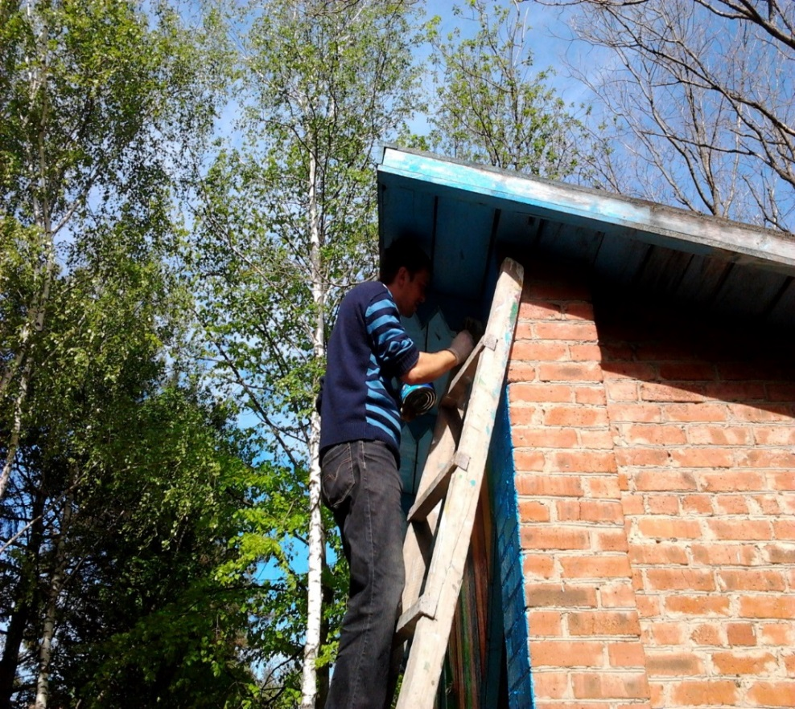

Slide 6
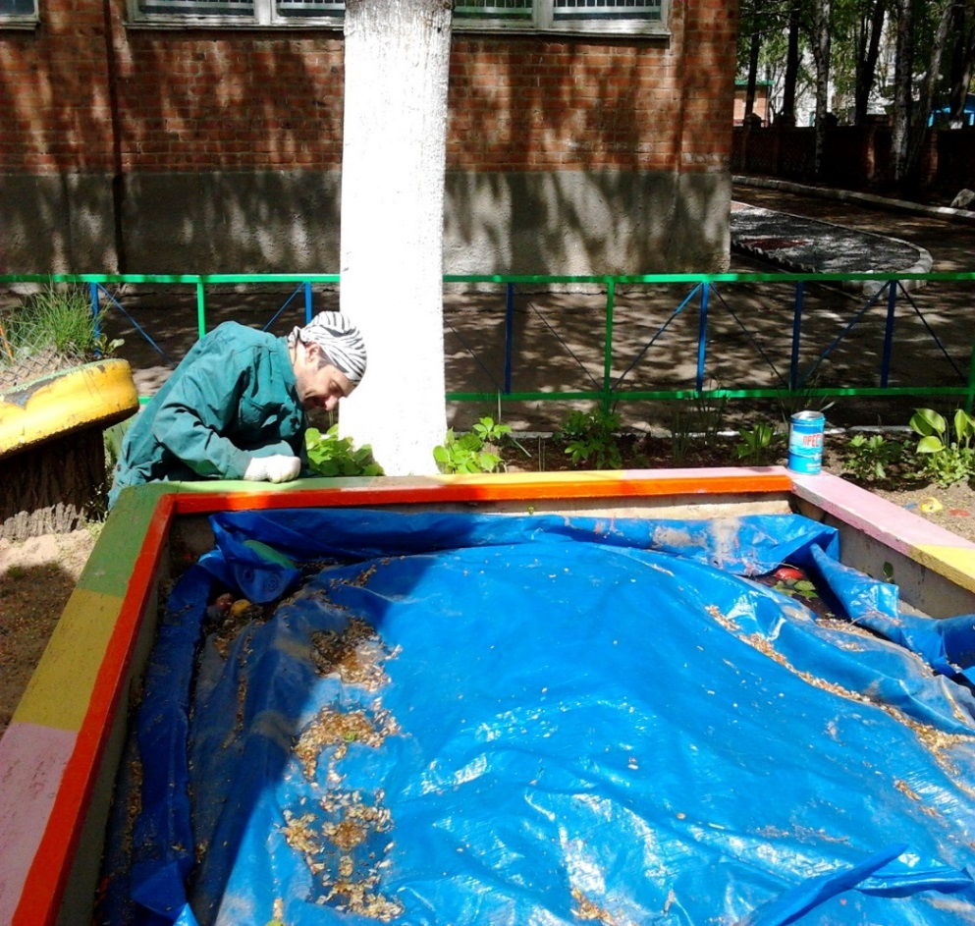
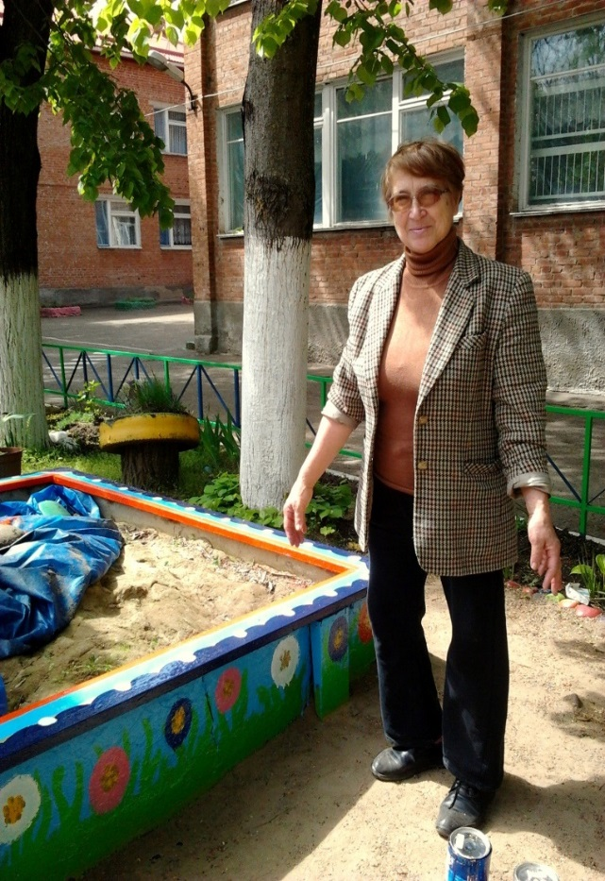

Slide 7
СПАСИБО!!!

